Slide 1
Первые дни ребенка в детском саду первая младшая группа № 1 воспитатель: Гуршалова Анна Юрьевна

Slide 2
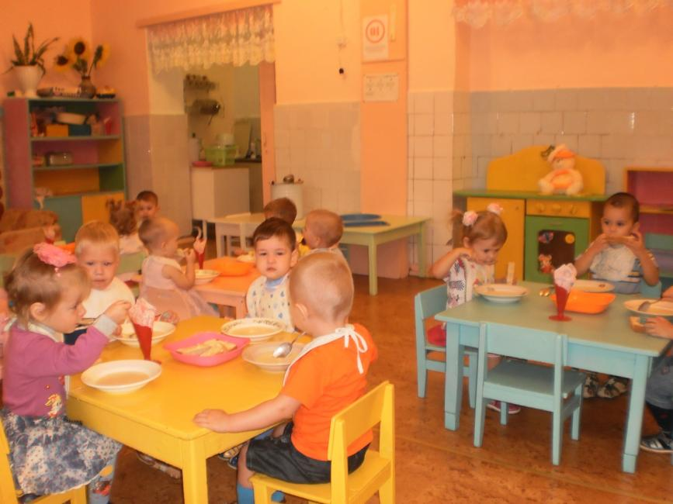
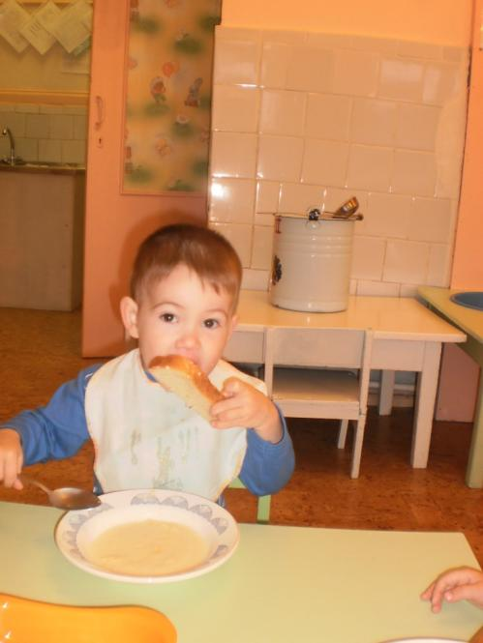
Вот какое загляденье! Каша просто объеденье!

Slide 3
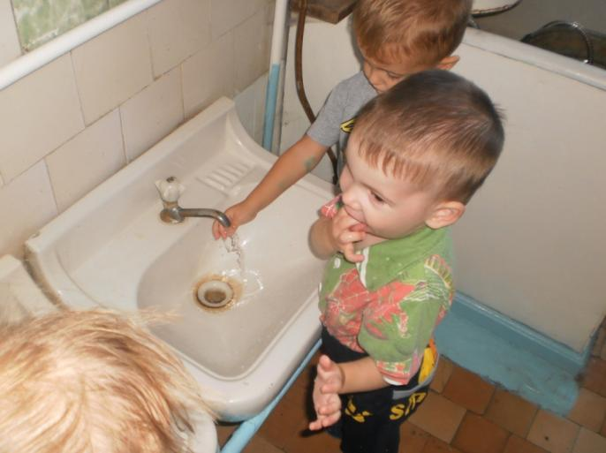
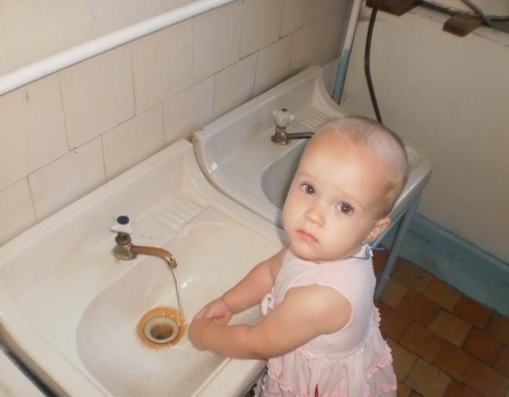
В кране булькает вода. Очень даже здорово! Умываются сама у нас утром детвора!

Slide 4
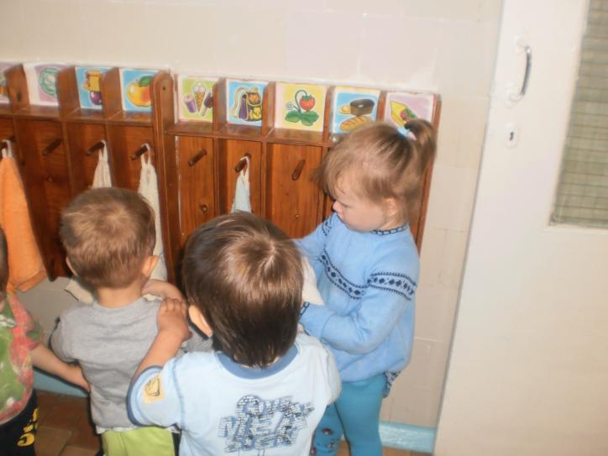
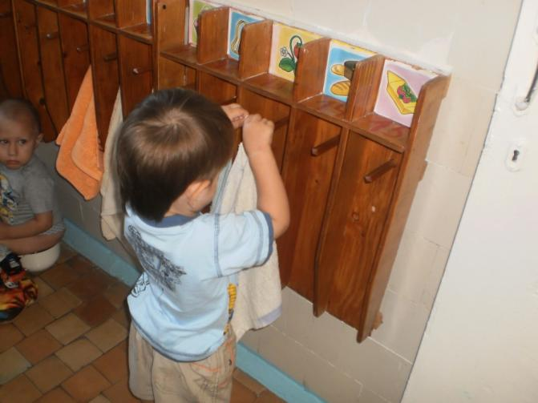
Я беру по утру полотенце на руку. И быстрей, веселей вытираю насухо.

Slide 5
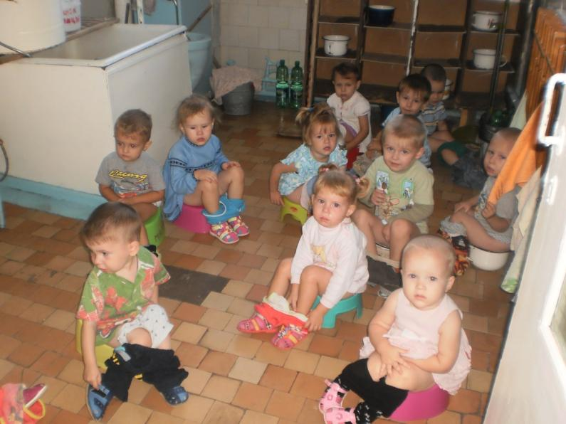
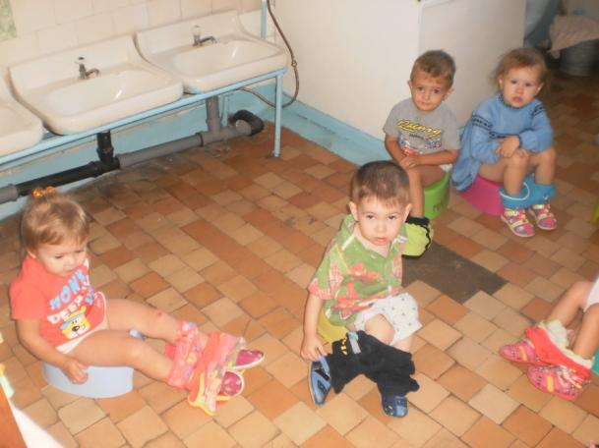
Сели детки на горшки! Карапузы-малыши!

Slide 6
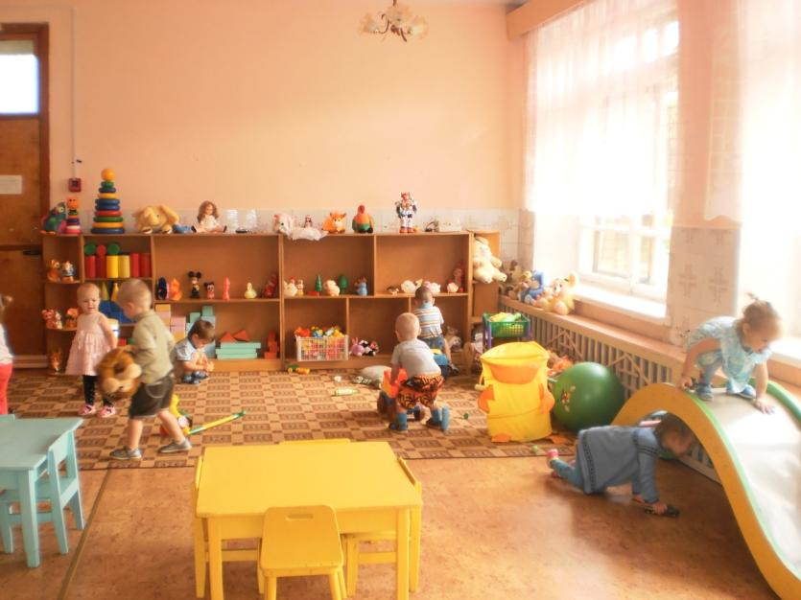
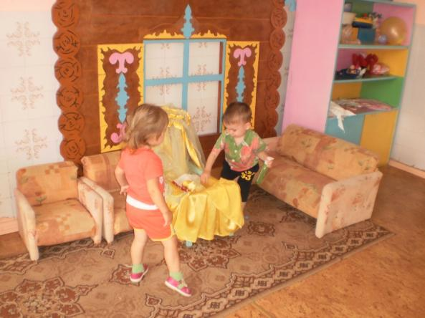
Мы покушали! Ну вот! Для игры пришел черед!

Slide 7
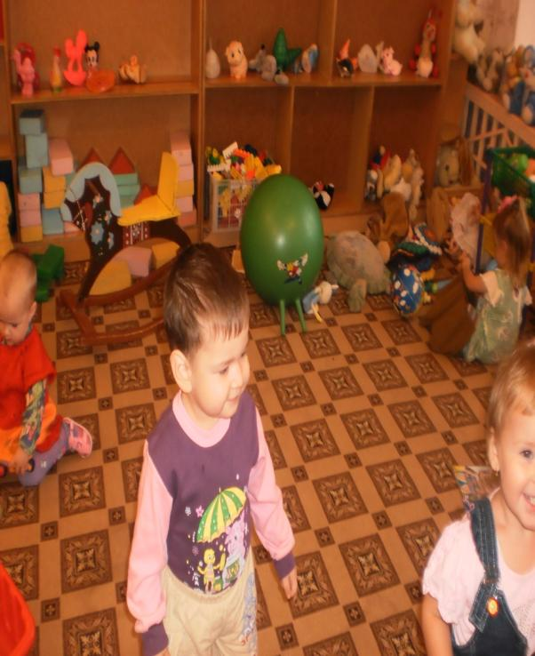
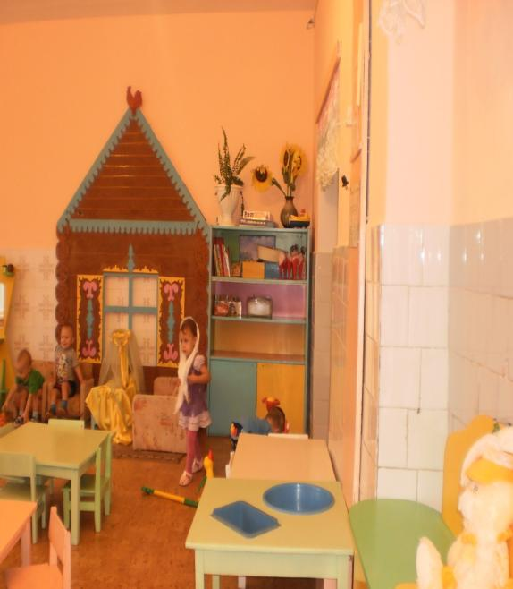
Зря мы время не теряли , очень многое познали.

Slide 8
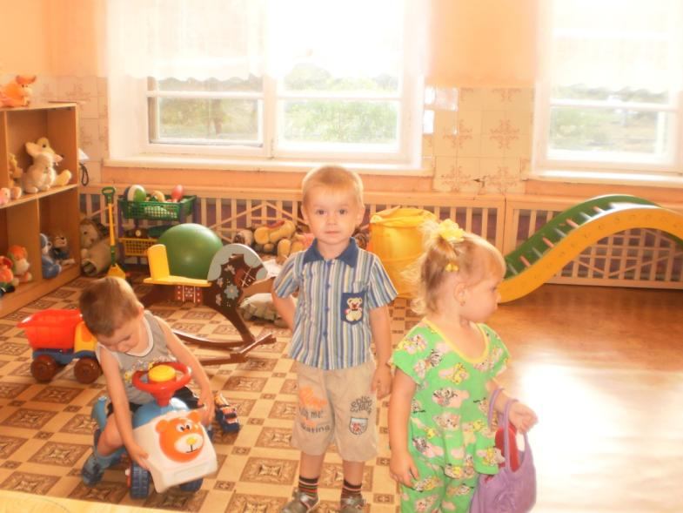
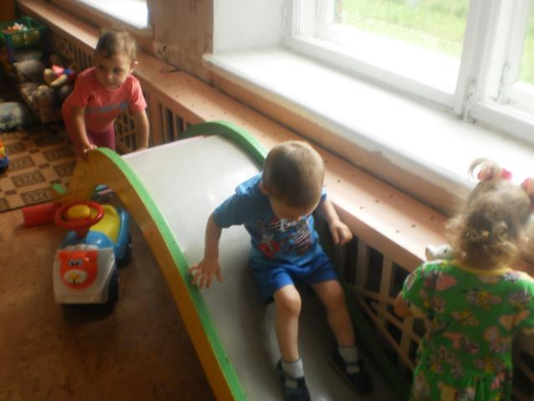
Продолжаем веселится! Можем с горки прокатиться! Можем мы построить дом, чтобы дружно жить нам в нем!

Slide 9
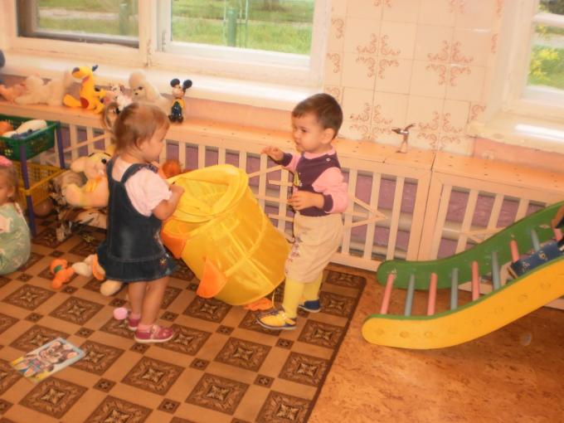
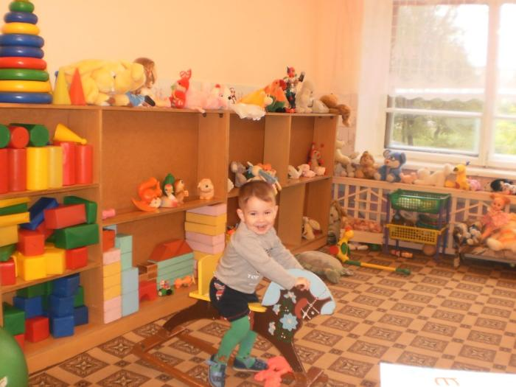
Прокачусь я с ветерком на коне красивом! Мне так нравится играть! Я такой счастливый!

Slide 10
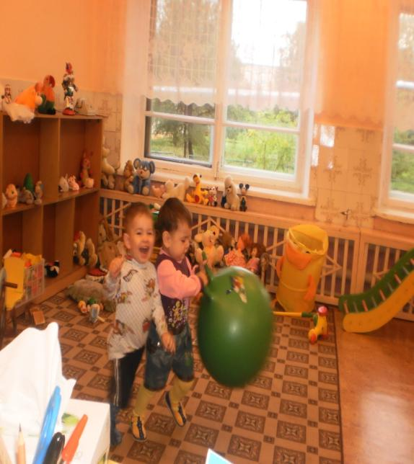
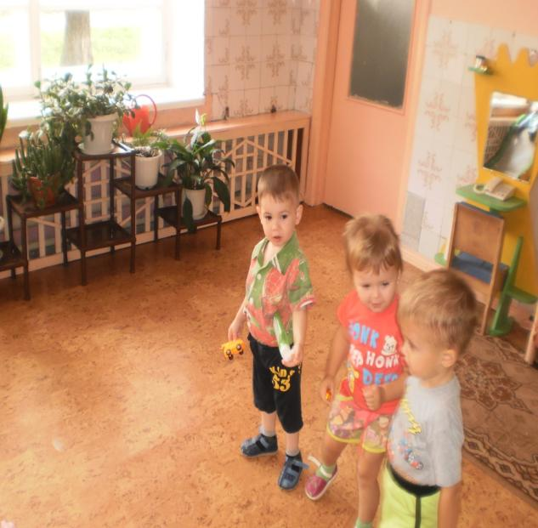
Мои новые друзья!

Slide 11
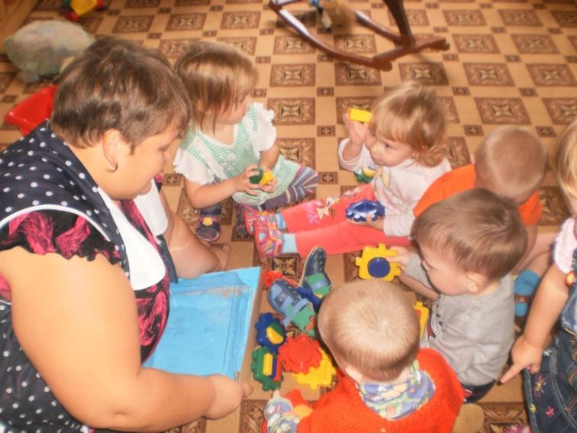
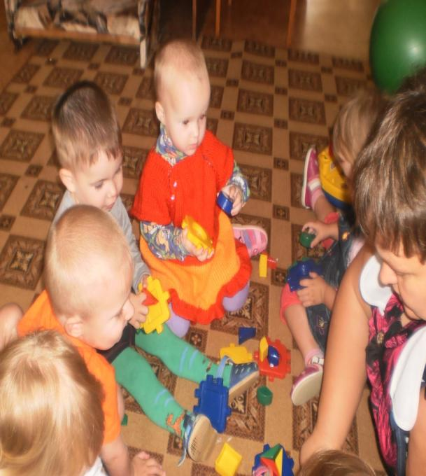
Наигрались вдоволь мы! Время для занятий!

Slide 12
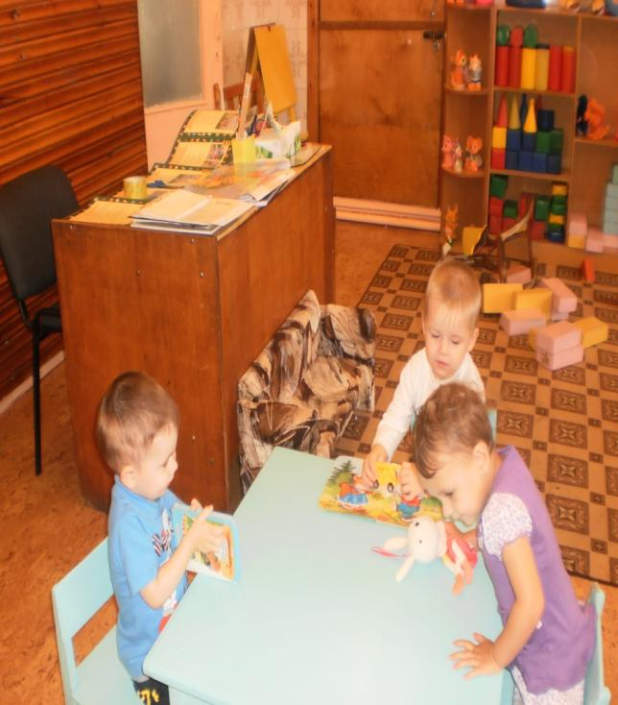
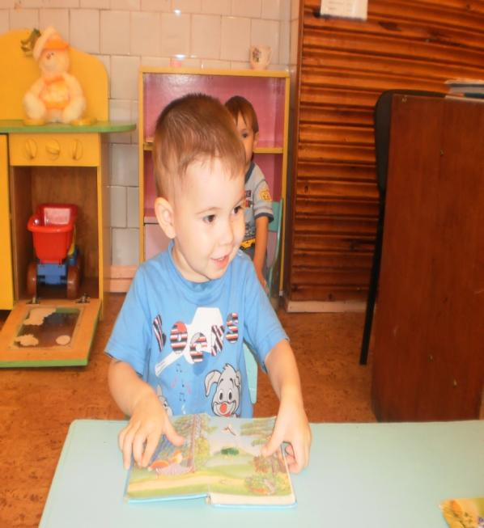
Если книжку прочитаю, очень многое узнаю.

Slide 13
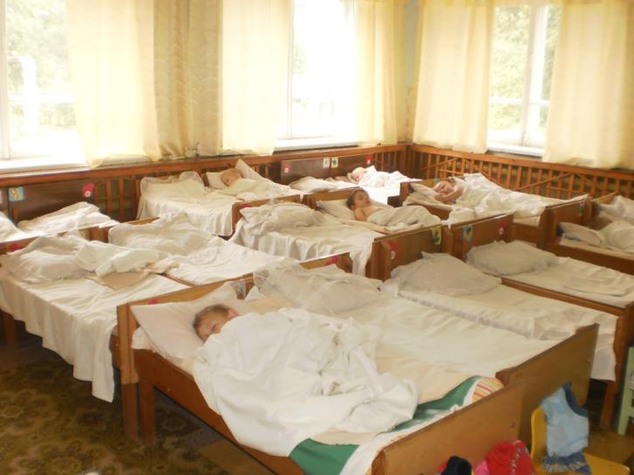
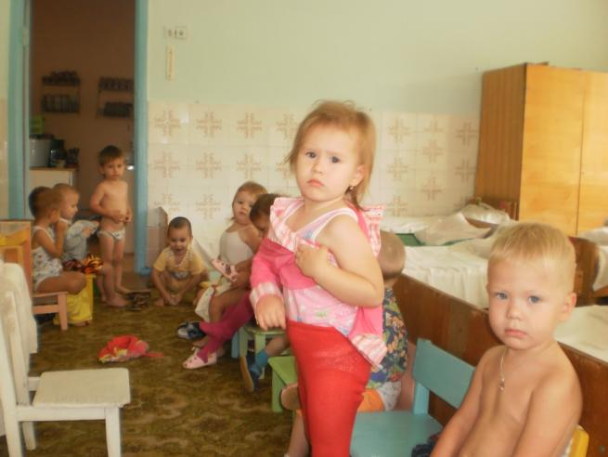
Занимались мы, играли… И немного подустали! Мы немного отдохнем и опять играть пойдем!

Slide 14
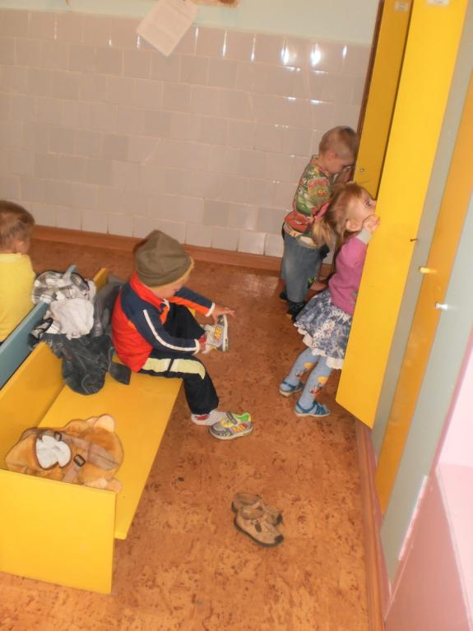
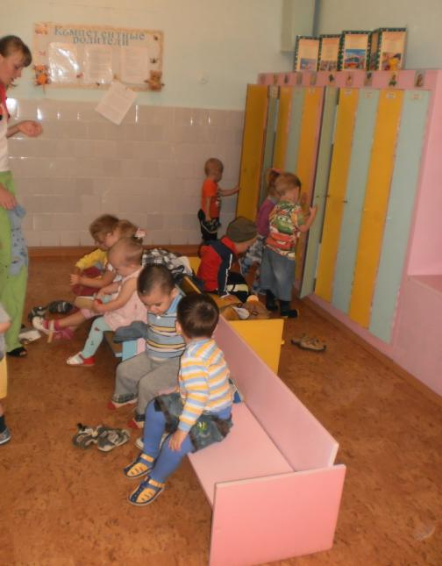
Отдохнули мы немного! Собираемся в дорогу! Мы на улицу пойдем, будем там резвиться!

Slide 15
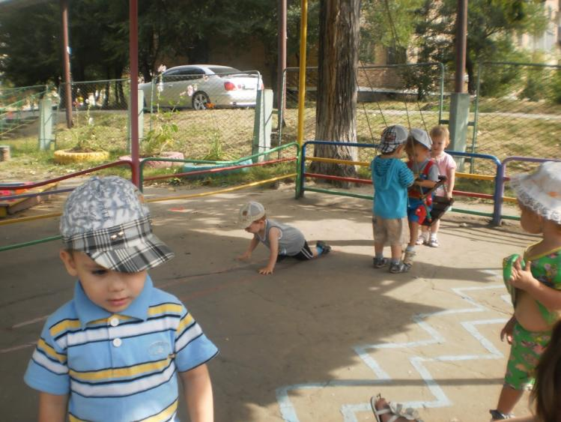
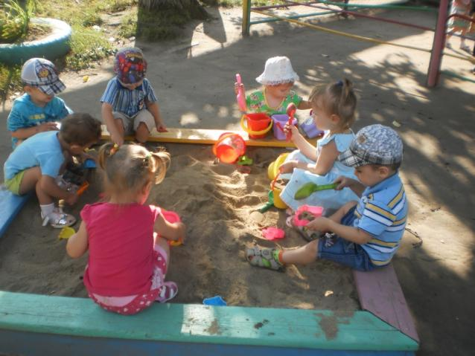
Мы на улице играем! Очень интересно нам!

